Slide 1
Corona-Update 05.06.2021 PW

Slide 2
aktuelle Entwicklung - neue Fälle () - Intensivbelegung () -Todesfälle () - Impfungen ()

Slide 3
Virusvarianten, neue Fälle pro Tag

Slide 4
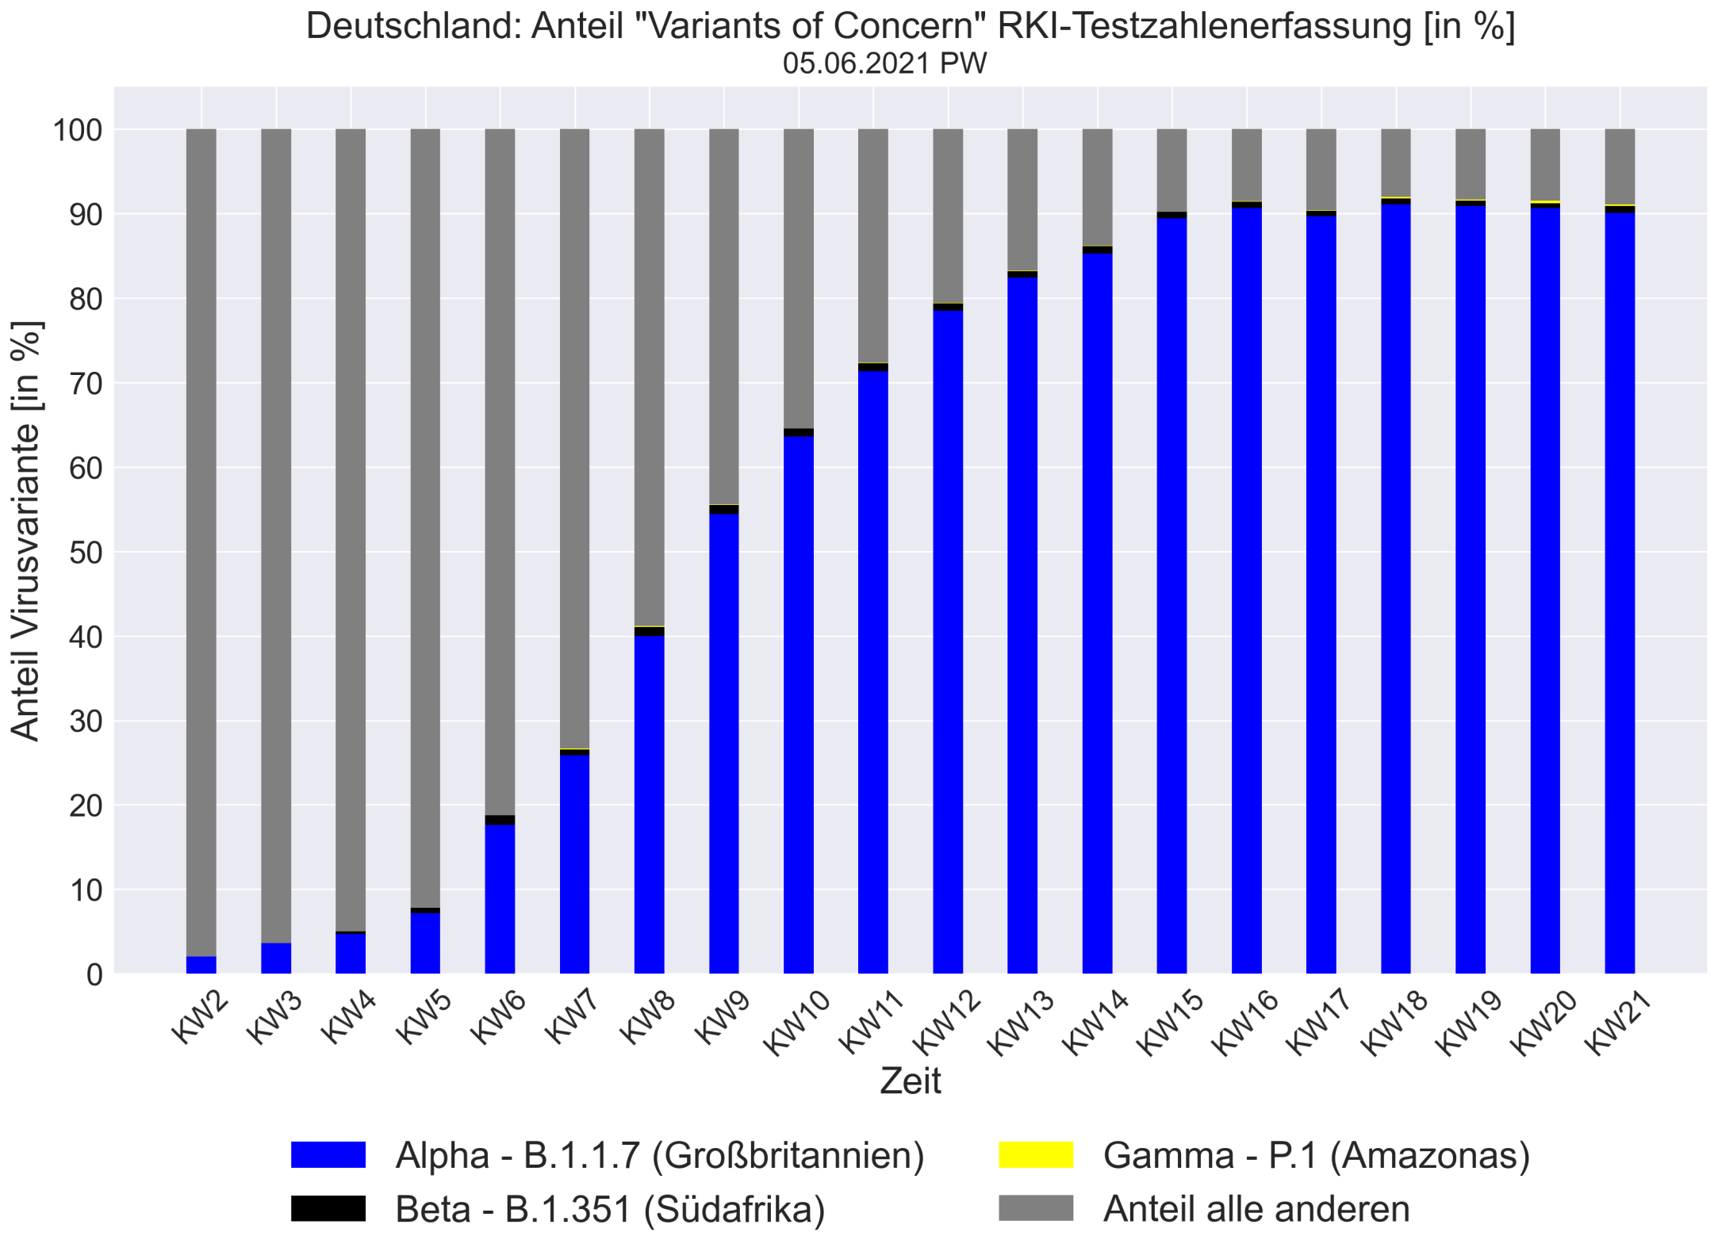

Slide 5
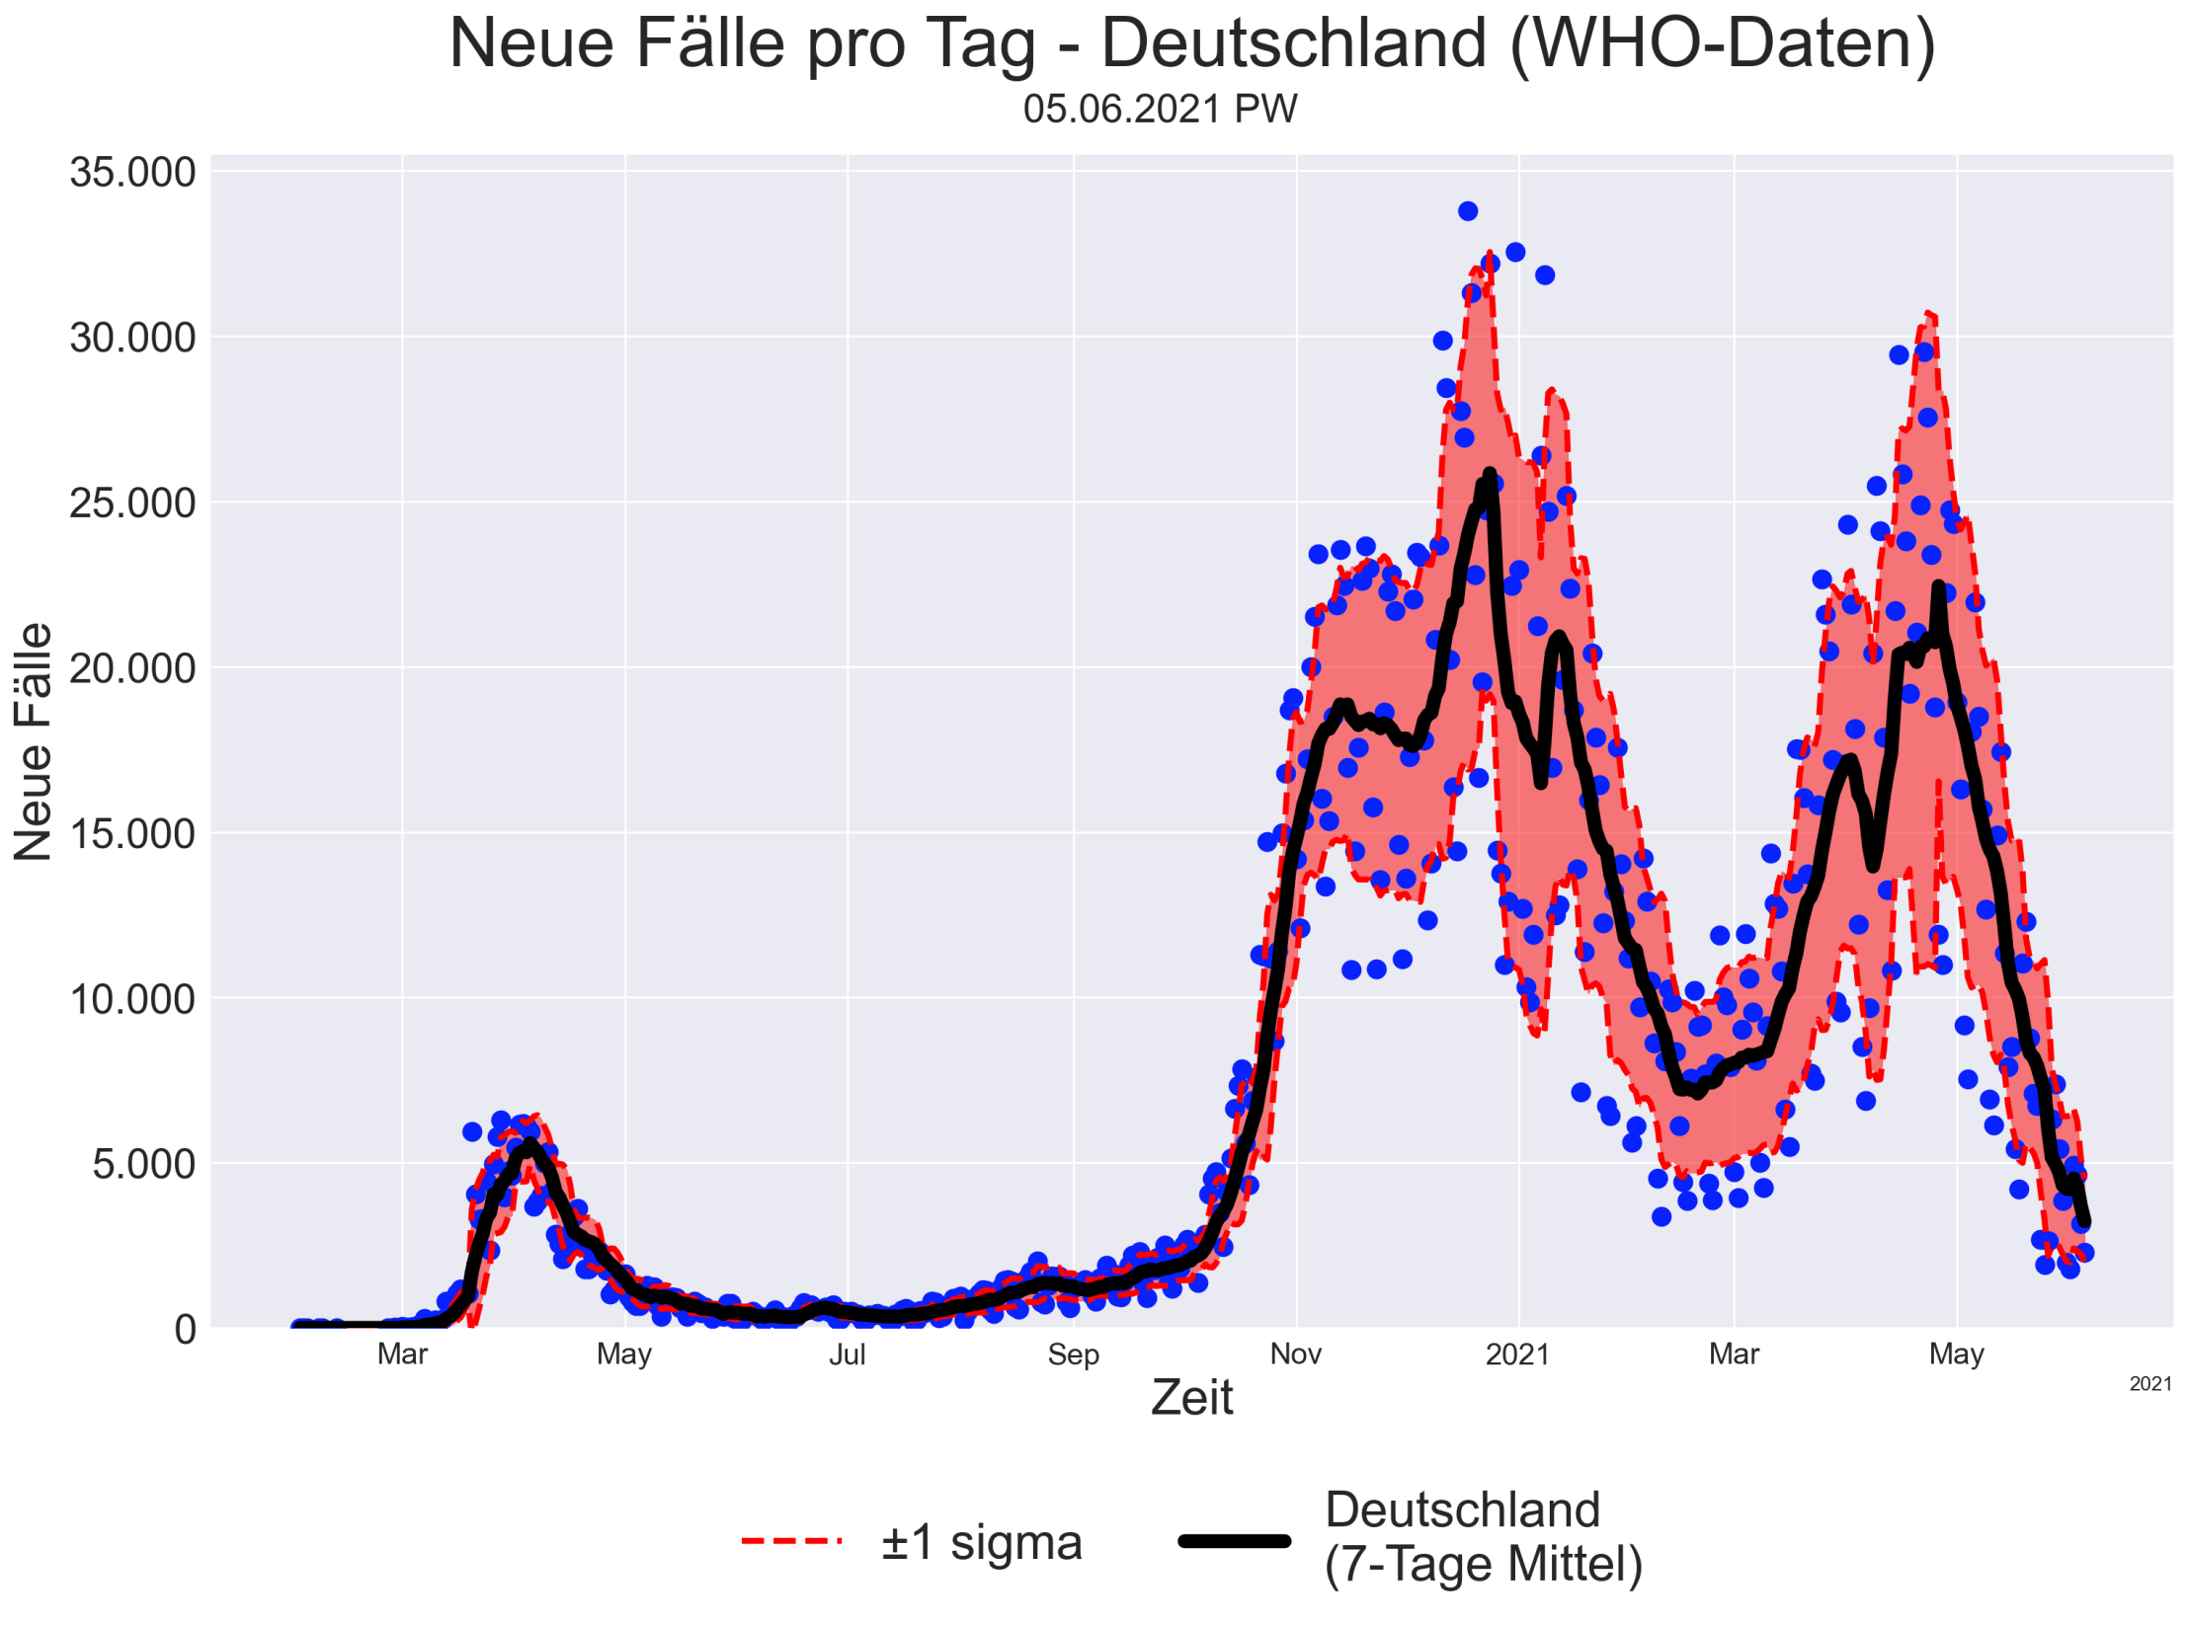

Slide 6
Intensivbelegungen

Slide 7
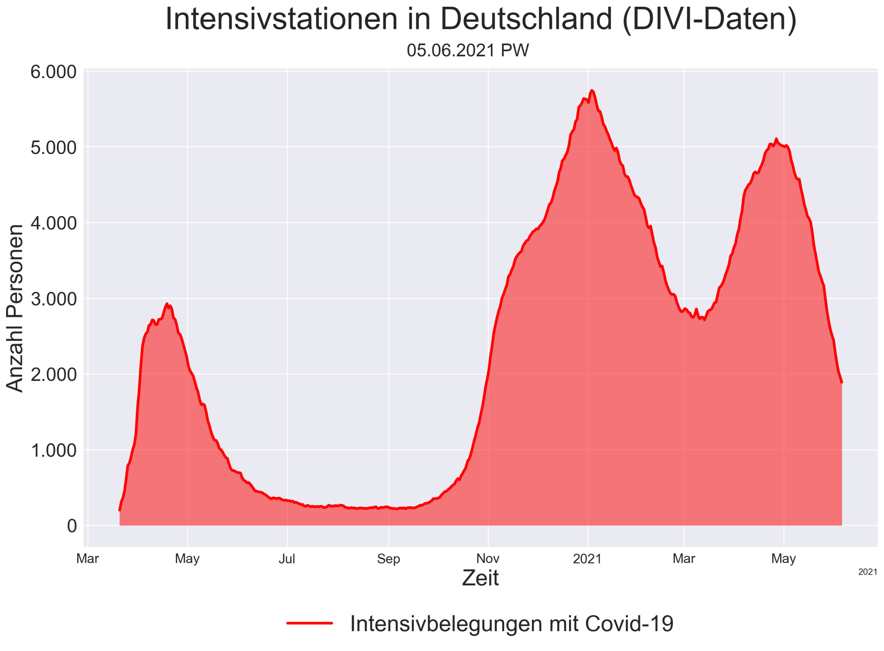

Slide 8
Todesfälle

Slide 9
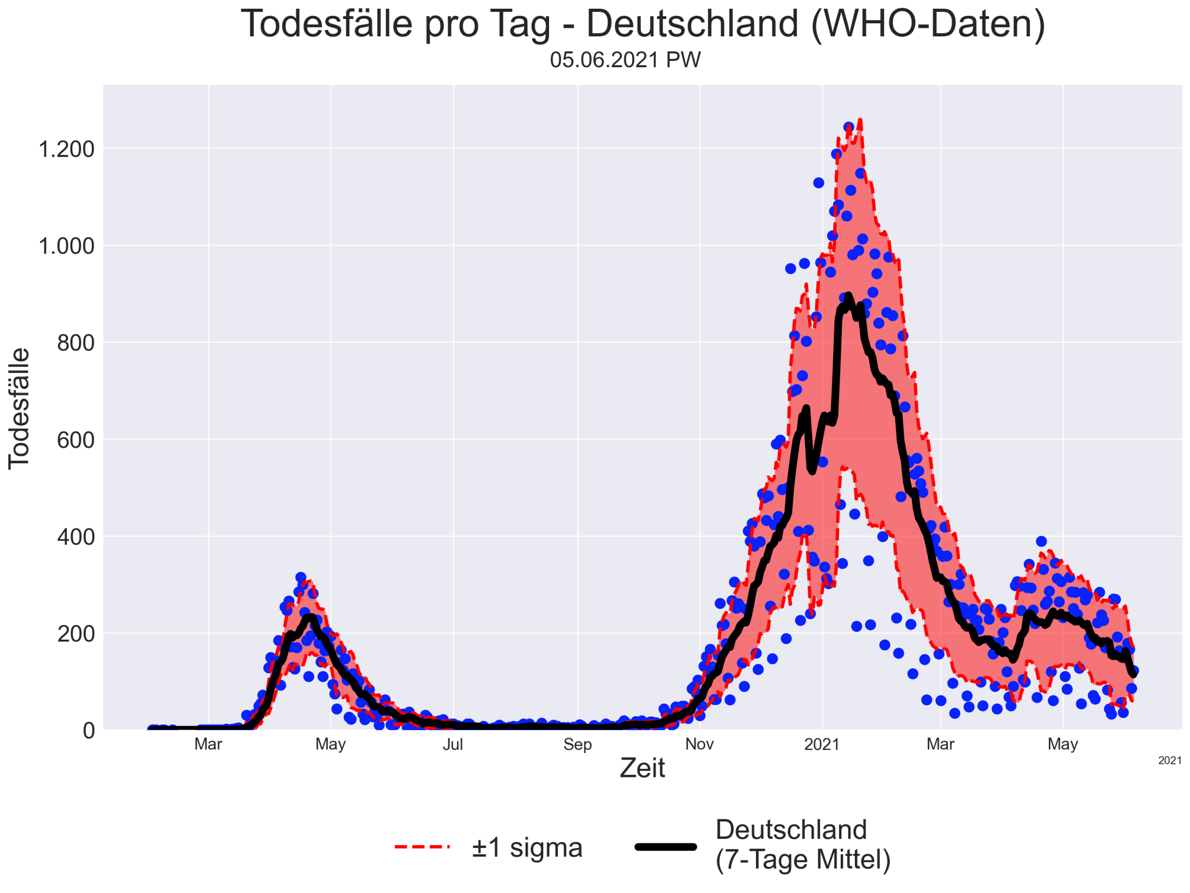

Slide 11
Positivenquote

Slide 13
Impfungen

Slide 15


Slide 16
Datenquellen
RKI - Variants of Concern - B 1.1.7
DIVI - Intensivstationen
RKI - Daten zu den Tests
RKI - Daten zu den Impfungen
WHO – Fallzahlen
Klinische_Aspekte
Coronaverordnung BW Zusammenfassung

Slide 17
LK Rhein-Necker 50,9
LK Rhein-Necker 50,9
LK Heilbronn 98,4
LK Hohenlohe 79,9
LK Karlsruhe 68,7
SK Heilbronn 143
LK Schwäbisch Hall 104,7

